Slide 1
IHC
Noção de Cores

Slide 2
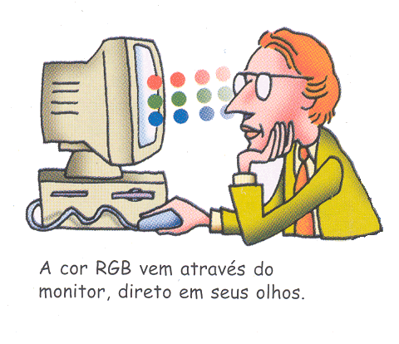

Sistemas de cores
RGB
CMYK
Notes:
Para quem não sabe o que é DTP, a sigla significa “DeskTop Publishing” e diz respeito a toda arte gráfica que será destinada à publicação na forma de mídia impressa. Para o trabalho de DTP, existem diversos sofwares altamente qualificados para as diversas áreas, sendo os mais relevantes:
Tratamento de Imagens: Adobe Photoshop, Corel PhotoPaint, etc;
Diagramação de Revistas e Livros: Adobe Indesign, Quark Xpress, Microsoft Publisher, etc;
Ilustração: Adobe Illustrator, Corel Draw, etc;

Slide 3

RGB (additive color)
RGB
Padrão usado nos monitores e televisões
Red (vermelho), Green (Verde), Blue (Azul)
Processo aditivo: Emissão da luz pelos pigmentos (3) e sua combinação gera a cor branca
Codificação
Cada cor de base é codificada em termo de variação de 0-255
A cor branca coresponde a: R=255 G=255, B=255 (luminosidade)
A cor preta: R=0, G=0, B=0
WEB: hexadecimal Cor branca: R=FF, G=FF, B=FF #FFFFFF

Slide 4
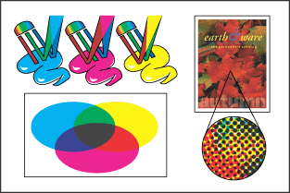
CMYK (substractiv color)
CMYK Ciano (Cyan), Magenta & Amarelo (Yellow) & K blacK
Padrão usado na impressão
Processo subtrativo: Absorção de luz pelas cores
A adição das 3 cores gera o preto (Saturação máximo).

Slide 5
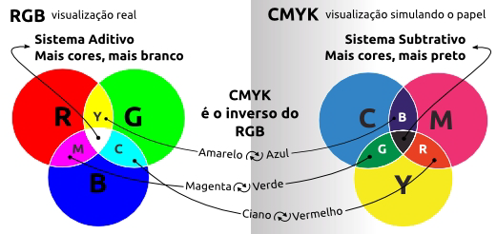
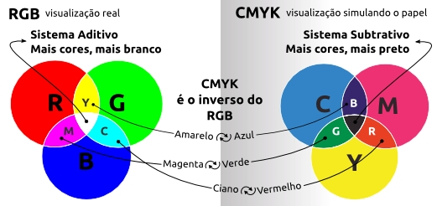
Sistemas de cores
Notes:
Para quem não sabe o que é DTP, a sigla significa “DeskTop Publishing” e diz respeito a toda arte gráfica que será destinada à publicação na forma de mídia impressa. Para o trabalho de DTP, existem diversos sofwares altamente qualificados para as diversas áreas, sendo os mais relevantes:
Tratamento de Imagens: Adobe Photoshop, Corel PhotoPaint, etc;
Diagramação de Revistas e Livros: Adobe Indesign, Quark Xpress, Microsoft Publisher, etc;
Ilustração: Adobe Illustrator, Corel Draw, etc;

Slide 6
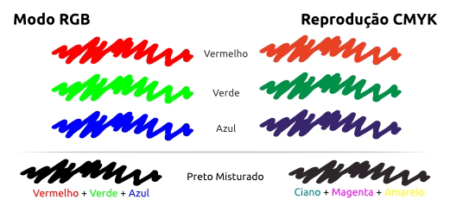

Sistemas de cores
Notes:
Para quem não sabe o que é DTP, a sigla significa “DeskTop Publishing” e diz respeito a toda arte gráfica que será destinada à publicação na forma de mídia impressa. Para o trabalho de DTP, existem diversos sofwares altamente qualificados para as diversas áreas, sendo os mais relevantes:
Tratamento de Imagens: Adobe Photoshop, Corel PhotoPaint, etc;
Diagramação de Revistas e Livros: Adobe Indesign, Quark Xpress, Microsoft Publisher, etc;
Ilustração: Adobe Illustrator, Corel Draw, etc;

Slide 7
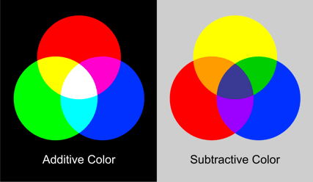
Additive –substractive color

Slide 8
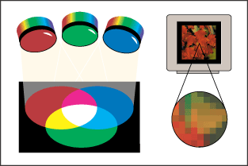
Additive - Substractive

Slide 9
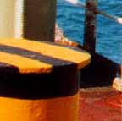





CMYK

Slide 10
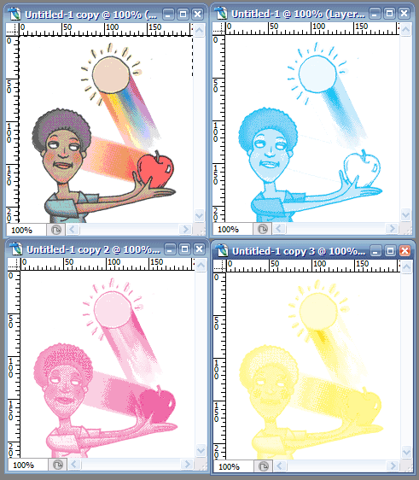
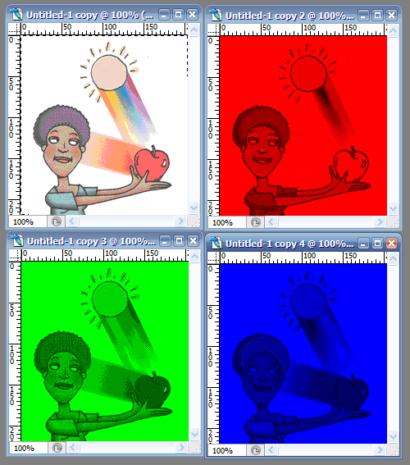
Channel CMYK & RGB
CMYK
RGB

Slide 11
Spectrum
435,8 nm = azul
546,1 nm = verde
700 nm = vermelho
Notes:
Há uma correlação entre comprimento de onda e matiz
Cada matiz decomposto está dessa forma associado a uma determinada freqüência de radiação ou comprimento de onda.

Slide 12
Spectrum – Cubo das Cores
Notes:
Há uma correlação entre comprimento de onda e matiz
Cada matiz decomposto está dessa forma associado a uma determinada freqüência de radiação ou comprimento de onda.

Slide 13
Modelo HSV
3
(1) Matiz
Hue
1
Brilho / Intensidade /
Luminância
(2) Luminance
2
(3) Saturação
Saturation
Notes:
Matiz se refere à cor "pura", sem adição de branco ou preto. (Hue ➔ ri you)
Intensidade => Brilho
Saturação => Quantidade de luz branca

Slide 14
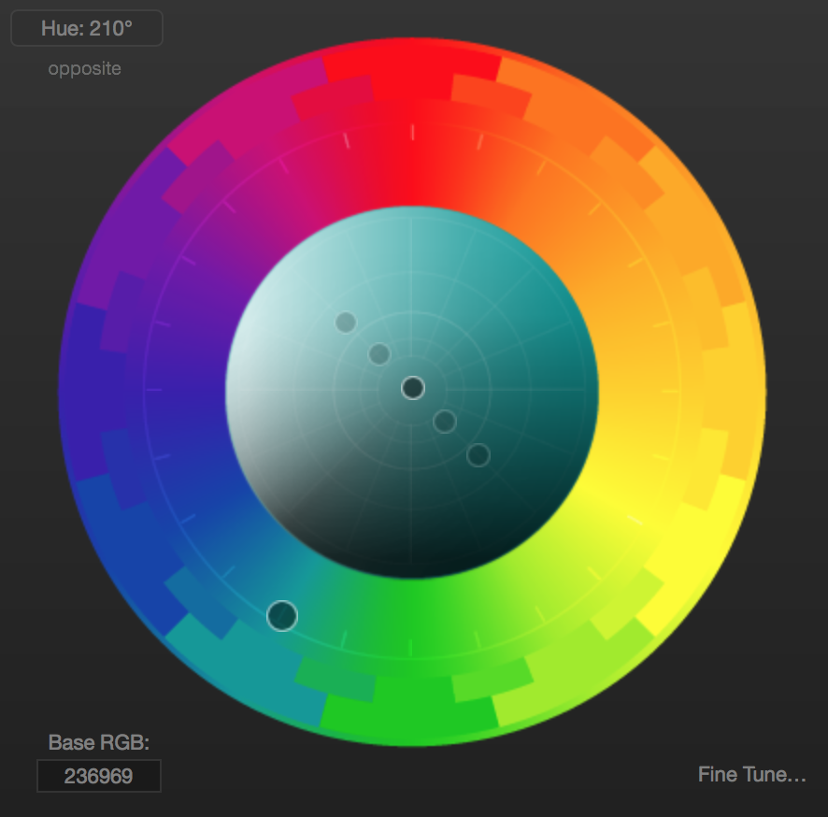
Matiz (hue)
Cor pura sem adição de branco ou preto
Está associada a um comprimento de onda

Slide 15
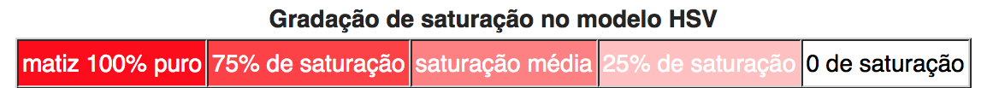
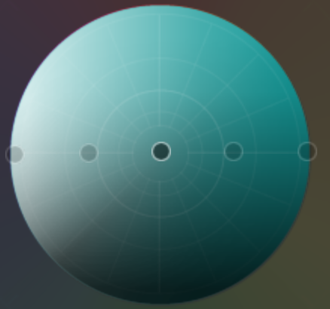
Saturação
É a intensidade ou pureza da cor (% branco)

Slide 16
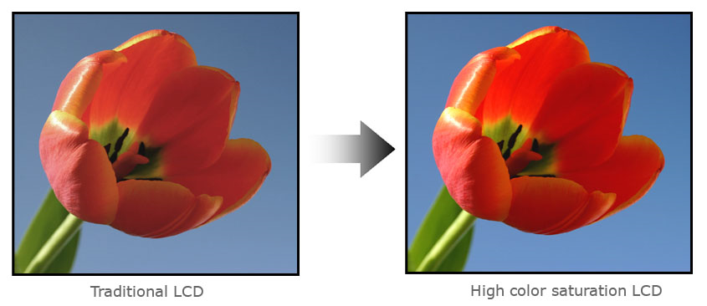
Saturação Exemplo

Slide 17
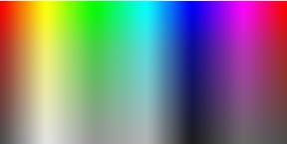
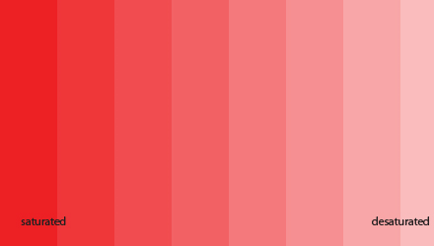
Saturação

Slide 18
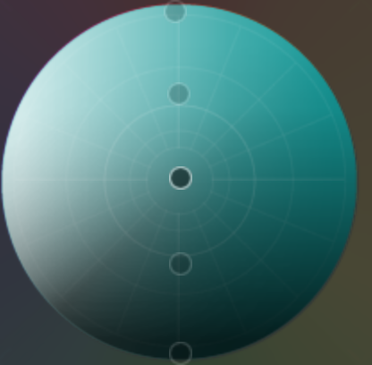
Brilho (brightness/luminosidade)
Brilho é a luminosidade ou o escuro relativo da cor, Nível de 256

Slide 19
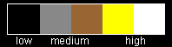

Brilho (brightness/luminosidade)
Quantitade de luz iluminando o objeto

Slide 20
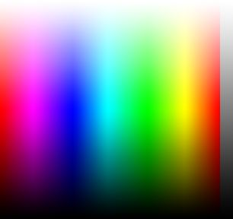
Luminosidade

Slide 21
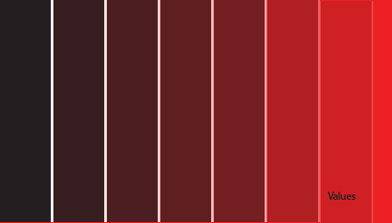
Luminosidade

Slide 22
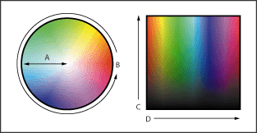
Matiz (B), Saturação (A), Luminosidade (C), todas as matizes (D)
Hue
Saturation
Lightness

Slide 23
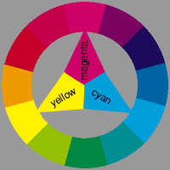
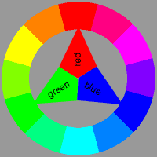
Wheel (Roda)
CMYK
RGB

Slide 24
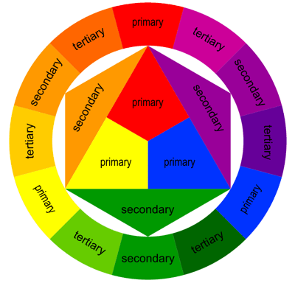
Wheel (Roda)
CMYK

Slide 25
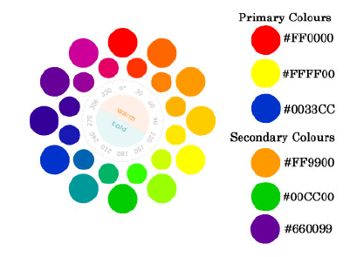
Wheel (Roda)

Slide 26
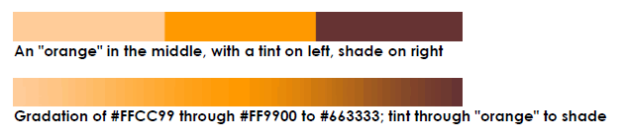

Monocromático

Slide 27

Monocromático

Slide 28
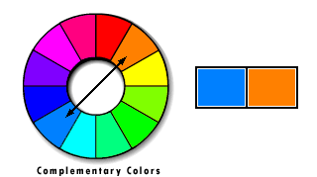

Complementar
Complementary:
cores opostas uma a outra da um contrasto alto.

Slide 29

Complementar

Slide 30
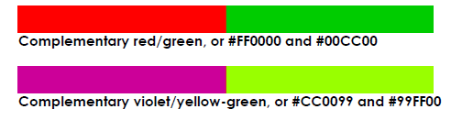
Complementar

Slide 31
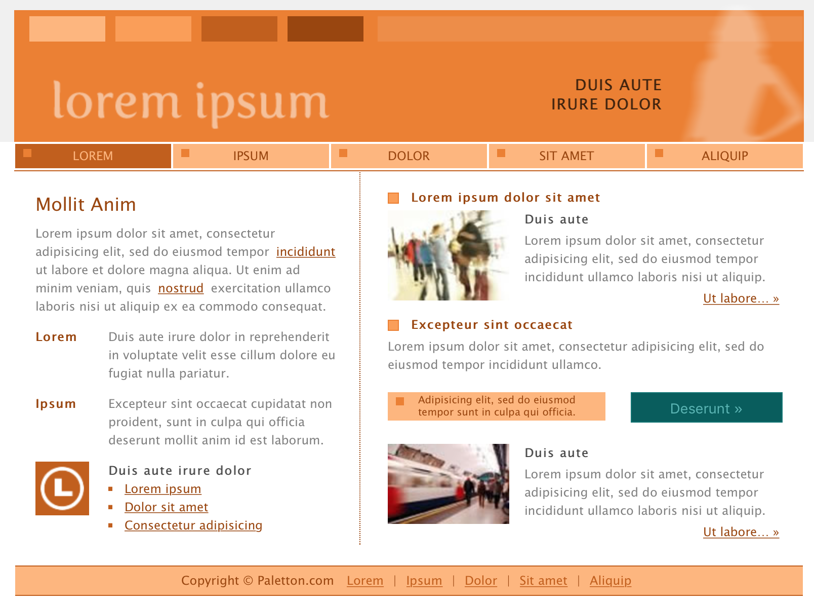
Complementar

Slide 32
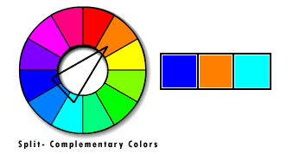
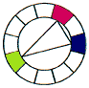
Split complementar
Split:
cores são aquelas ao lado da cor oposta, mas, o contrasto é menos forte.

Slide 33
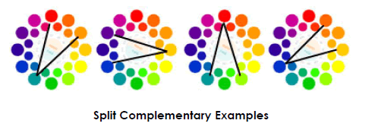
Split complementar

Slide 34
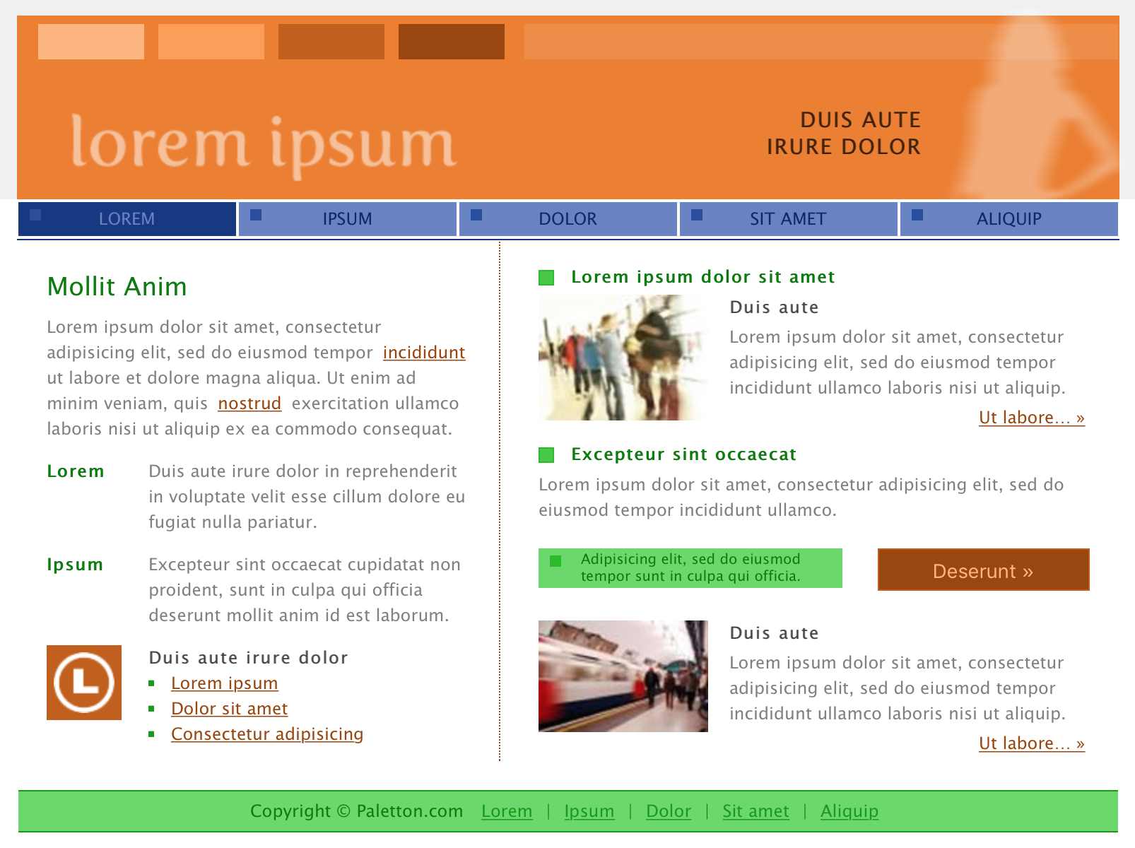
Split complementar

Slide 35
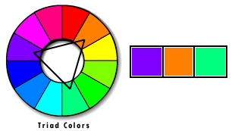
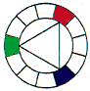
Triad
Triad:
cores equidistantes e da um balanço/equilibro das cores.
Bom para usar as cores para informação ou interface

Slide 36
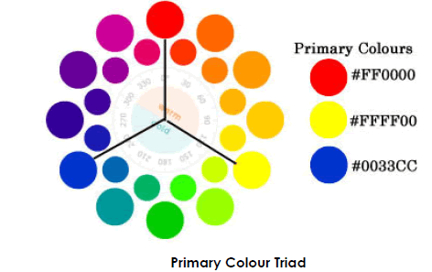
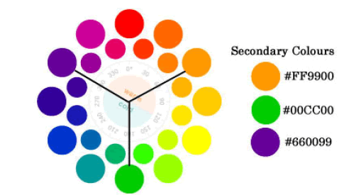
Triad
Triad:
são aquelas adjacentes uma a outra na roda.
Pouco Contrasto, combina bem juntas

Slide 37

Triad

Slide 38
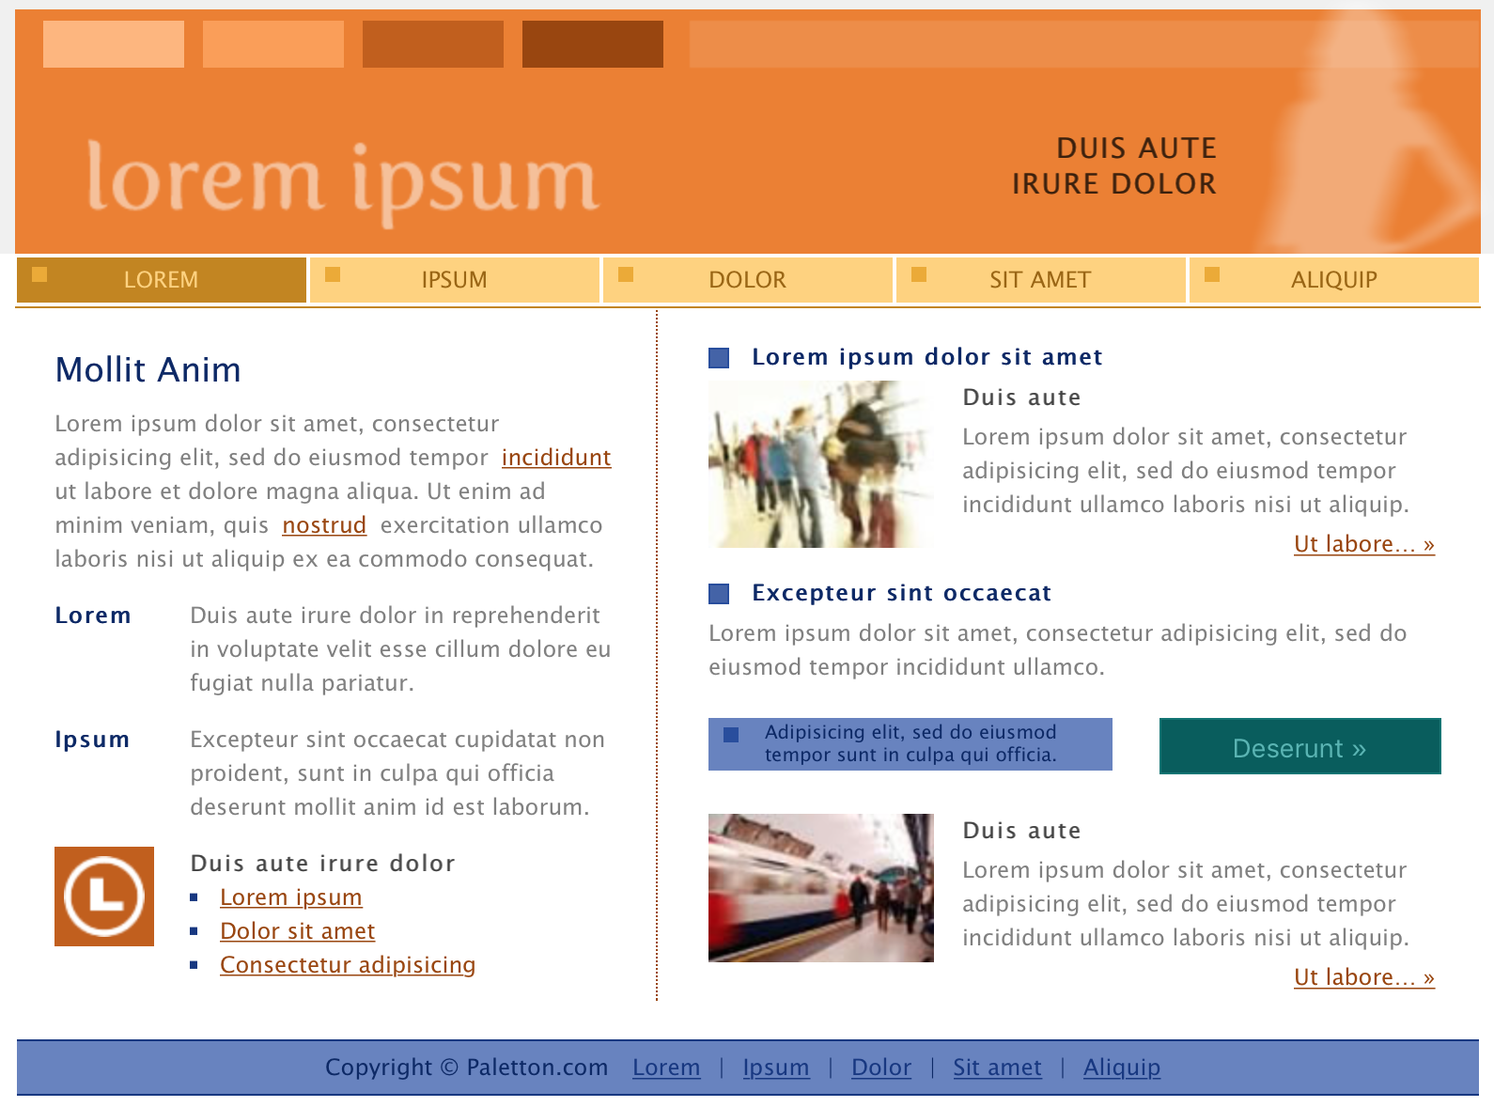
Triad

Slide 39
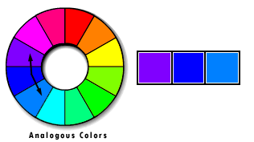

Analogica
Analogica:
são aquelas adjacentes uma a outra na roda.
Pouco Contrasto, combina bem juntas

Slide 40

Analogica

Slide 41
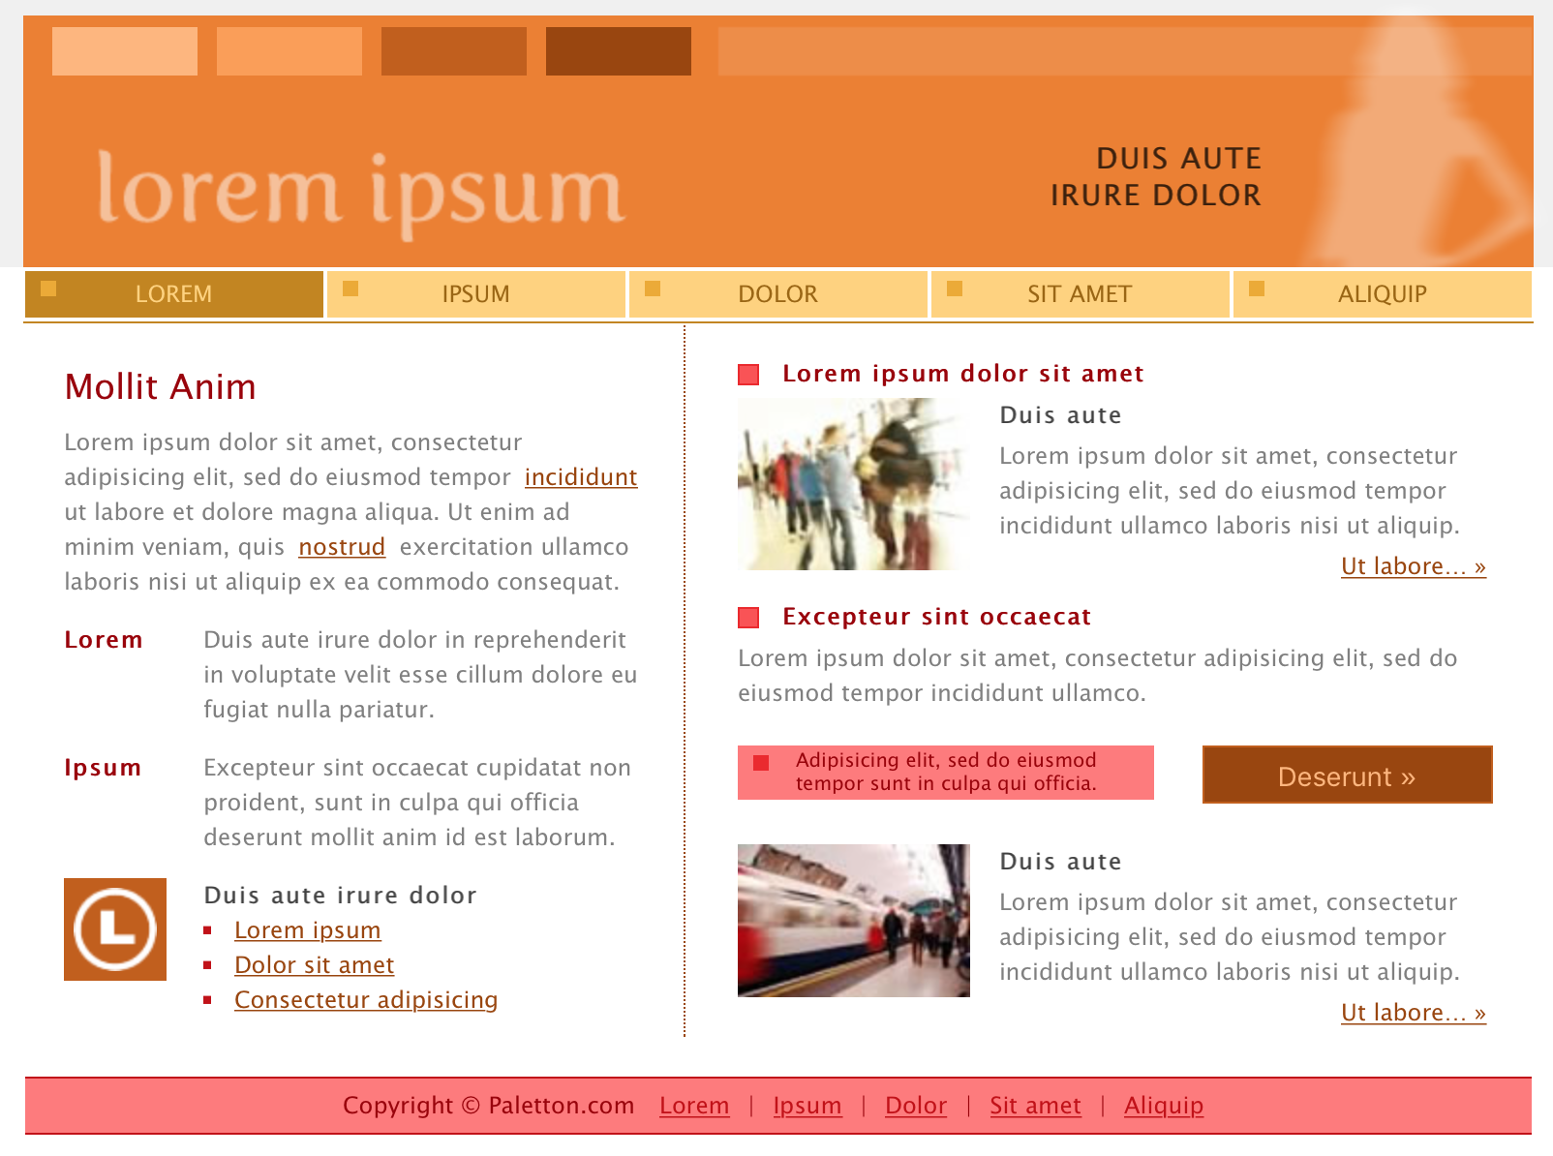
Analogica

Slide 42
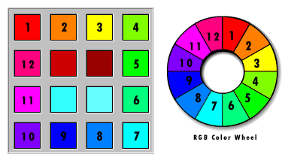
Harmonia
Harmonia:
complementar: 1 & 7
split: 1, 6 & 8
triad: 1, 5 & 9
analogicas: 12, 1 & 2

Slide 43
A cor no WebDesign
Informação em destaque
Localizar a informação
Classificar e reduzir a densidade de informação (usar uma cor ao lugar de informação textual)
É mais rápido a identificar que houve mudança de caractere (alfanumérico ou de tamanho)

Slide 44
Links
Esquema de cores http://www.colorschemer.com/online.html
Color match http://www.colormatch.dk/
Eric Meyer http://meyerweb.com/eric/tools/color-blend/
Adobe Kule http://kuler.adobe.com/
Colors Schemes Designer http://colorschemedesigner.com/

Slide 45
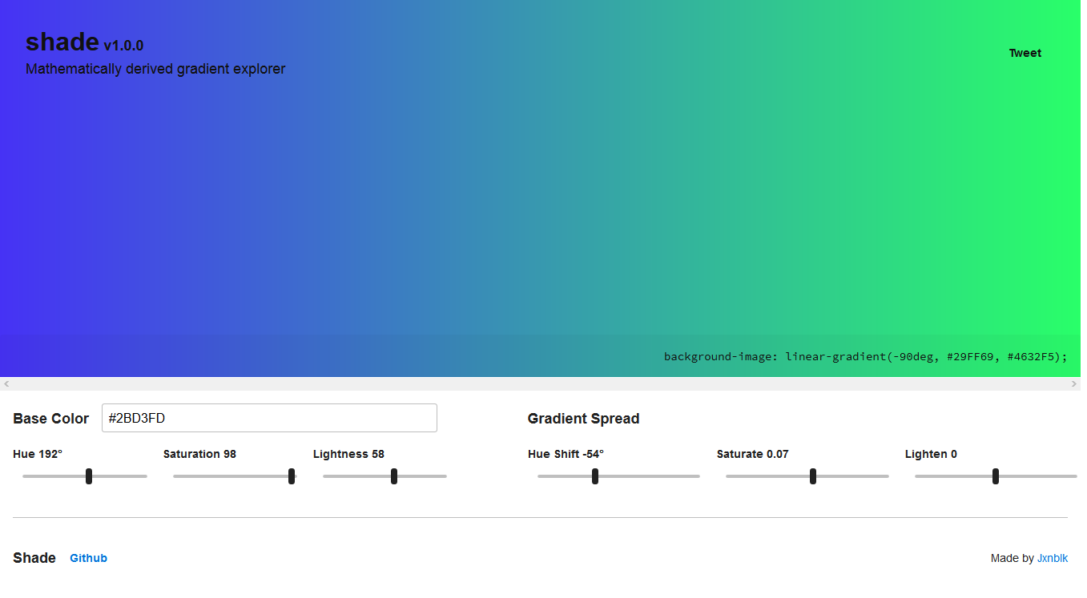
Shade
http://jxnblk.com/shade/

Slide 46
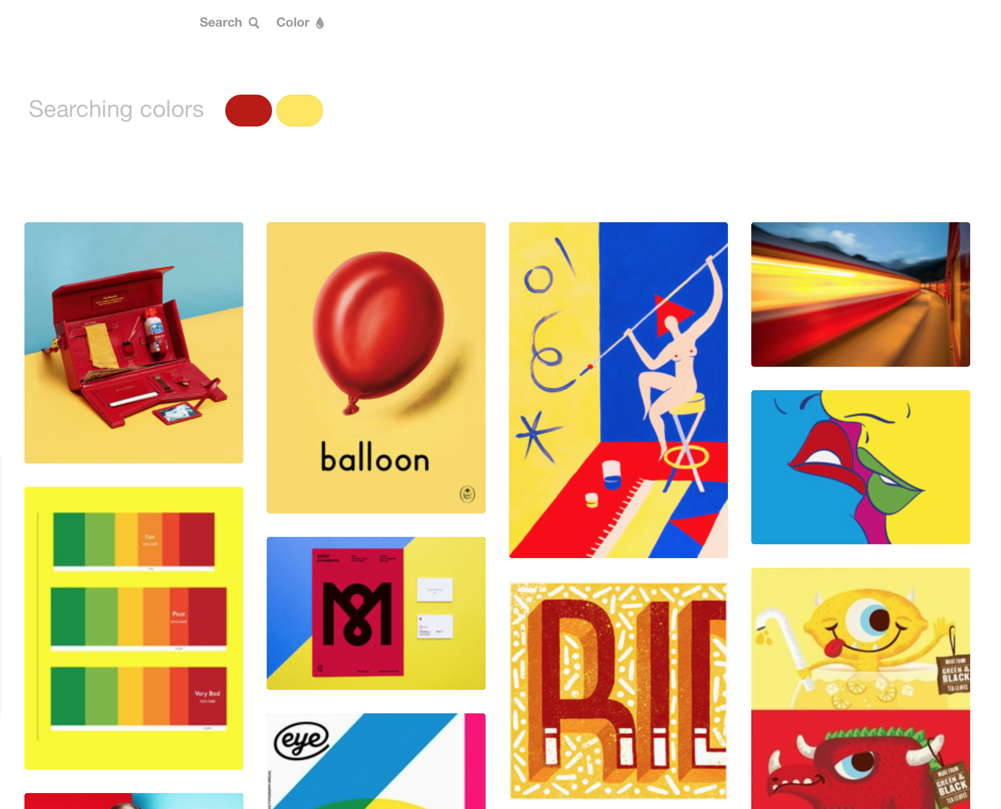
Designspiration.net
http://designspiration.net

Slide 47
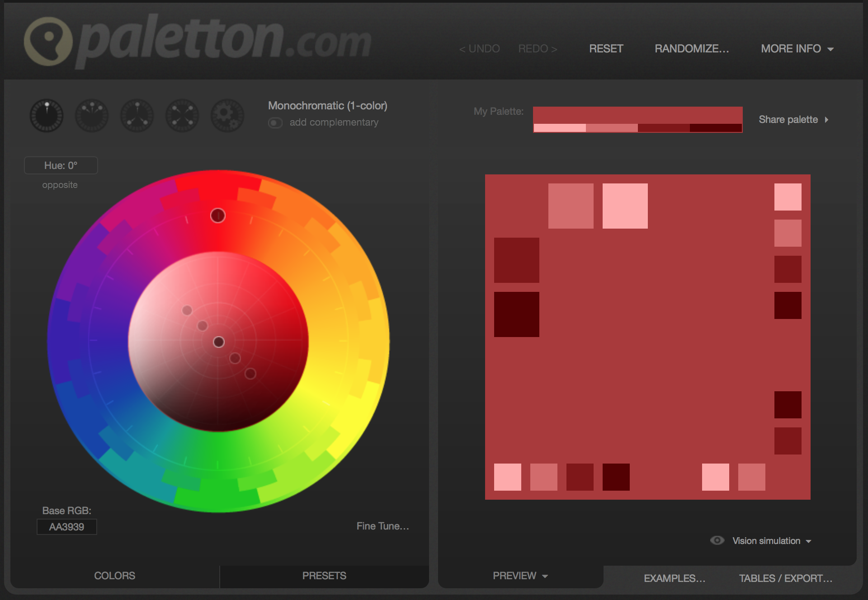
Paletton.com
http://paletton.com

Slide 48
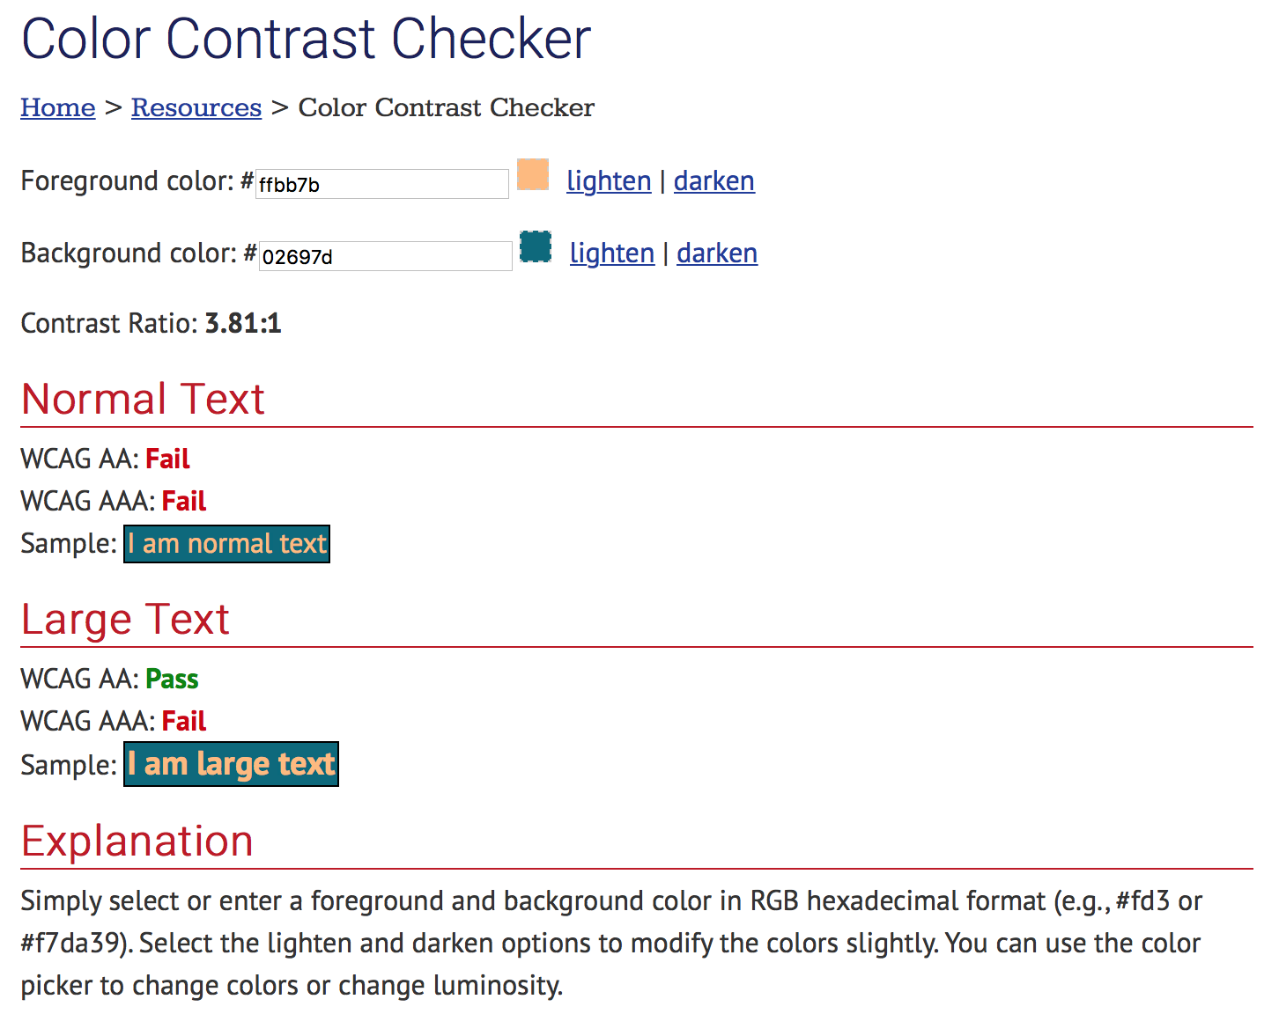
Webaim.org
http://webaim.org/resources/contrastchecker/

Slide 49
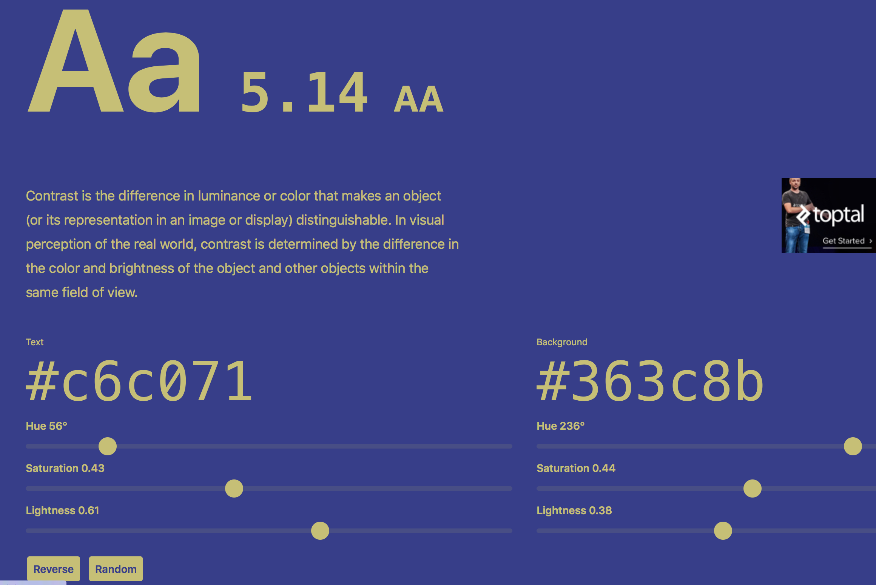
Colorable
https://colorable.jxnblk.com/2c7dc3/29d6c7

Slide 50

Dicas
A concepção de uma interface deveria se fazer primeiro em monocromático
Usar a cor para atrair a atenção, organizar ou estabelecer relações

Slide 51
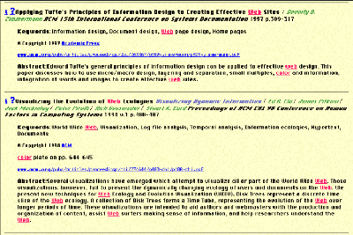
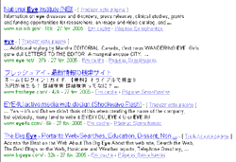
Dicas II
Usar a cor para facilitar a pesquisa de informação

Slide 52
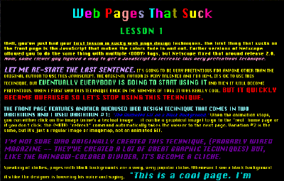
Dicas (p. III)
Evita de usar a cor de maneira arbitraria

Slide 53
Dicas design
Não usa a cor como só forma de codificação da informação
Coherencia com cultura, normas das cores
 | Permissão, funcionando, seguro
 | Stop, perigo, urgente
 | Cuidado, alerta, morna
 | Frio, desligado, apagado

Slide 54
Dicas design
Números de cores: 6, ideal 4
Se as cores importantes, poucas contrastadas, usar legendas
Usar contrastadas para mostrar diferencias e pouco contrastadas para mostrar semelhanças

Slide 55
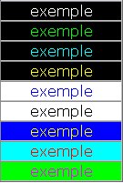

Fundo - Texto

Slide 56
Simple Web Developer’s Guide To Color undo
Exercício – Fazer o Tutorial Abixo
https://www.smashingmagazine.com/2016/04/web-developer-guide-color/

Slide 57

Qual é a cor?
http://www.tecmundo.com.br/internet/75629-entenda-pessoas-veem-tal-vestido-outra-cor.htm

